Slide 1
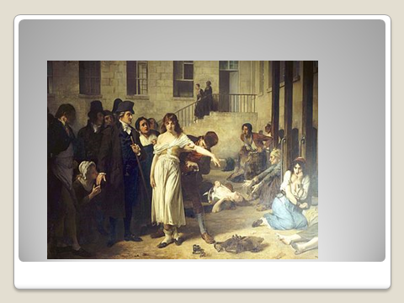
HISTORIA DE LA PSIQUIATRIA 3

Slide 2
Cuarta Revolución Psiquiatría
APARICIÓN DE LOS PSICOFÁRMACOS

Slide 3
REVOLUCIONES PSIQUIATRICAS
1-La fundación del primer hospital psiquiátrico del mun­do, en valencia en 1409, por el SACERDOTE FRAY JUAN GILBERT JOFRÉ. (RENACIMIENTO).
2-Liberó a los pacientes de sus cadenas en 1793.PHILIPPE PINEL.(ILUSTRACION)
3- DOS Exponentes ( POSITIVISTA)
-Sigmund Freud Psicoanálisis ,Insconciente,teoría de la personalidad, empleó la hipnosis, describió los mecanismos mentales de defensa del yo
-E. Krae­pelin Observación, elaboró un sistema de psiquiatría descriptiva,describió por primera vez la “Dementia Praecox” y la “Psicosis maníaco-depresiva
4- Aparición de los psicofármacos. (ACTUAL)

Slide 4
Notas de interes
La Psiquiatría es la más joven de las ramas de la Medicina
Ultima de las especialidades médicas en ser aceptada como tal.
A lo largo de la historia las enfermedades mentales han sido terreno de la magia y la religión.
Cuestionándose continuamente su condición misma de enfermedades atribuyéndoles un origen diabólico, en los tiempos antiguos
Origen netamente social en la mucho más reciente antipsiquiatría.
Se ha avanzado, tanto en el estudio de la parte biológica, genética, neurofisiológica, y epidemiológica de la psiquiatría,
Como en la uniformización de criterios diagnósticos y de lenguaje en psiquiatría, considerándose una nueva revolución actualmente en proceso.

Slide 5
BIBLIOGRAFIA
Álvarez JM, Esteban R, Sauvagnat F. Fundamentos de psicopatología psicoanalítica. Madrid: Ed. Sínte­sis. 2004.
Alexander F, Selesnick S. Historia de la psiquiatría. Barcelona: Espaxs. 1996.
Laín Entralgo P. Historia de la medicina. Barcelona: Elsevier, Masson. 2006. ISBN 978-84-458-0242-7.
Foucault M. Historia de la locura en la época clásica. Tomos I y II. Fondo de cultura económica. México. 1967.
López Muñoz F, Álamo González C. Historia de la psicofarmacología. Madrid: Ed. Médica Panameri­cana. 2006.
Galeno. Sobre la localización de las enfermedades. Madrid: Ed. Gredos. 1997.
León Castro HM. Estigma y enfermedad mental. Un punto de vista histórico-social. Revista de psiquiatría y salud mental Hermilio Valdizán 2005;6:33-42

Slide 6
MUCHAS GRACIAS

